Slide 1

Kelompok 16
Arwendo
Ghulsan
Maul
Zhafran

Slide 2
TEMPLATE

Slide 3
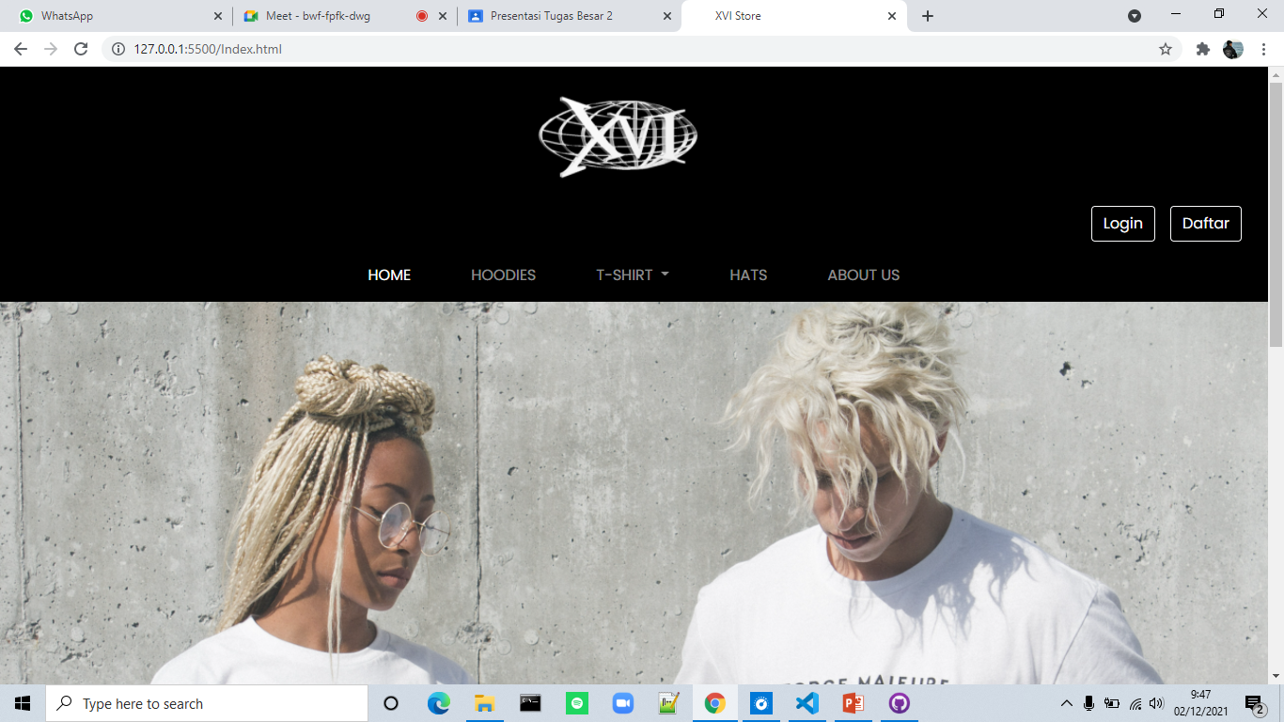
HEADER WEB

Slide 4
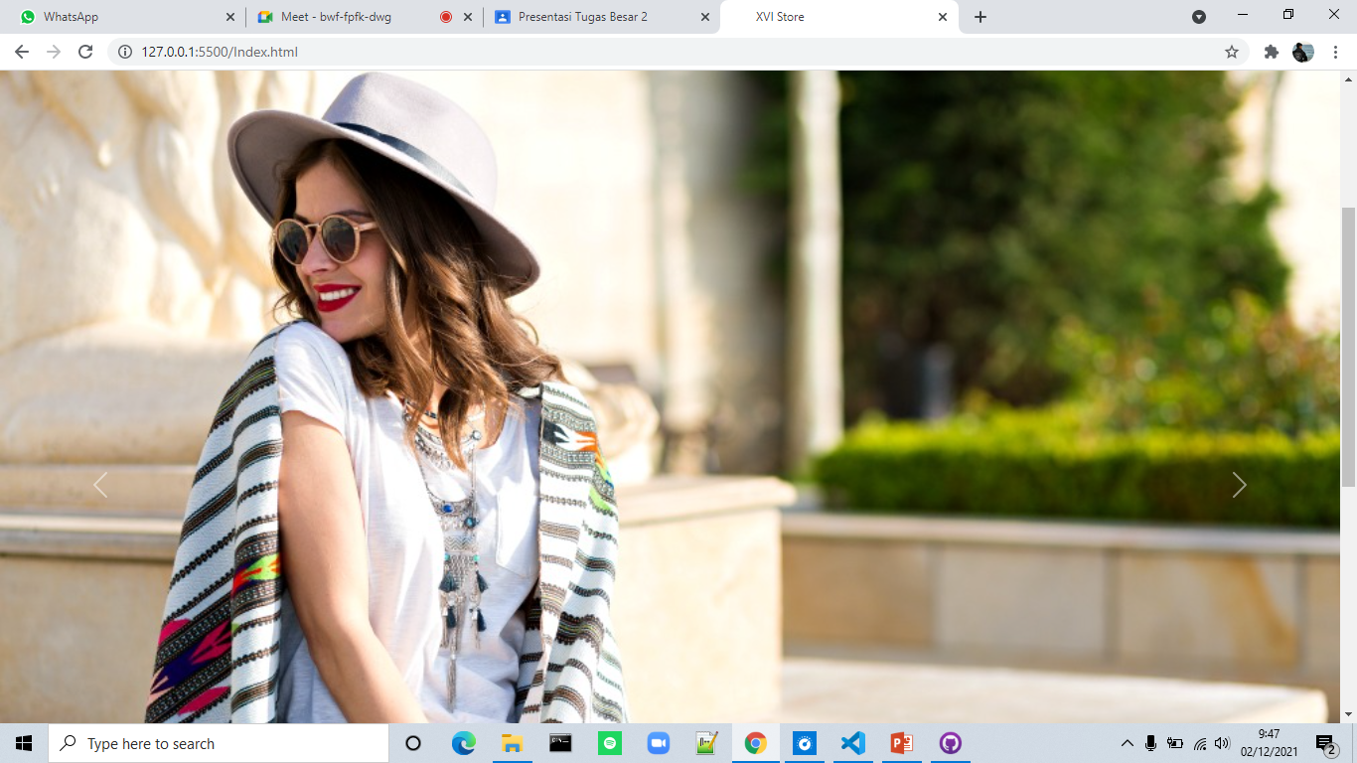
CAROUSEL HOMEPAGE

Slide 5
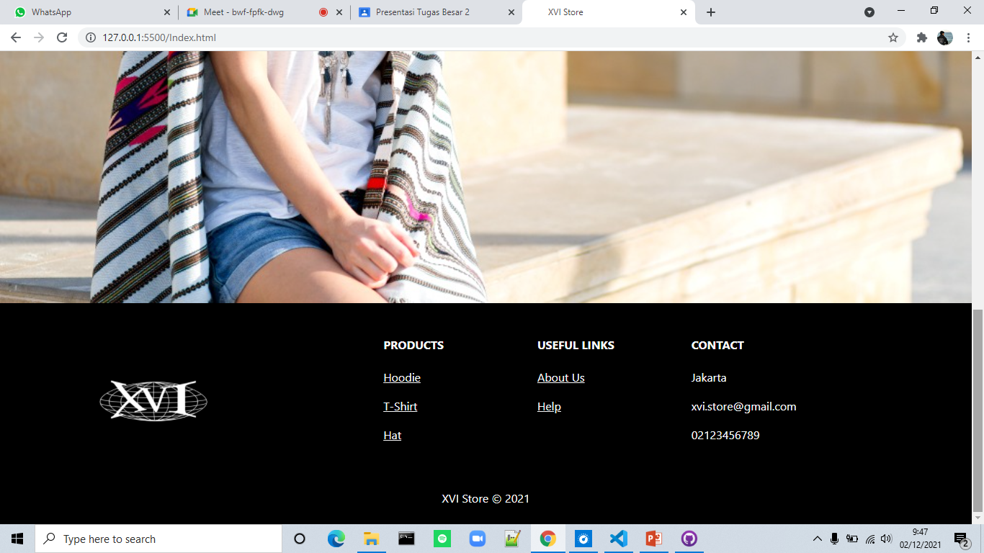
FOOTER WEB

Slide 6
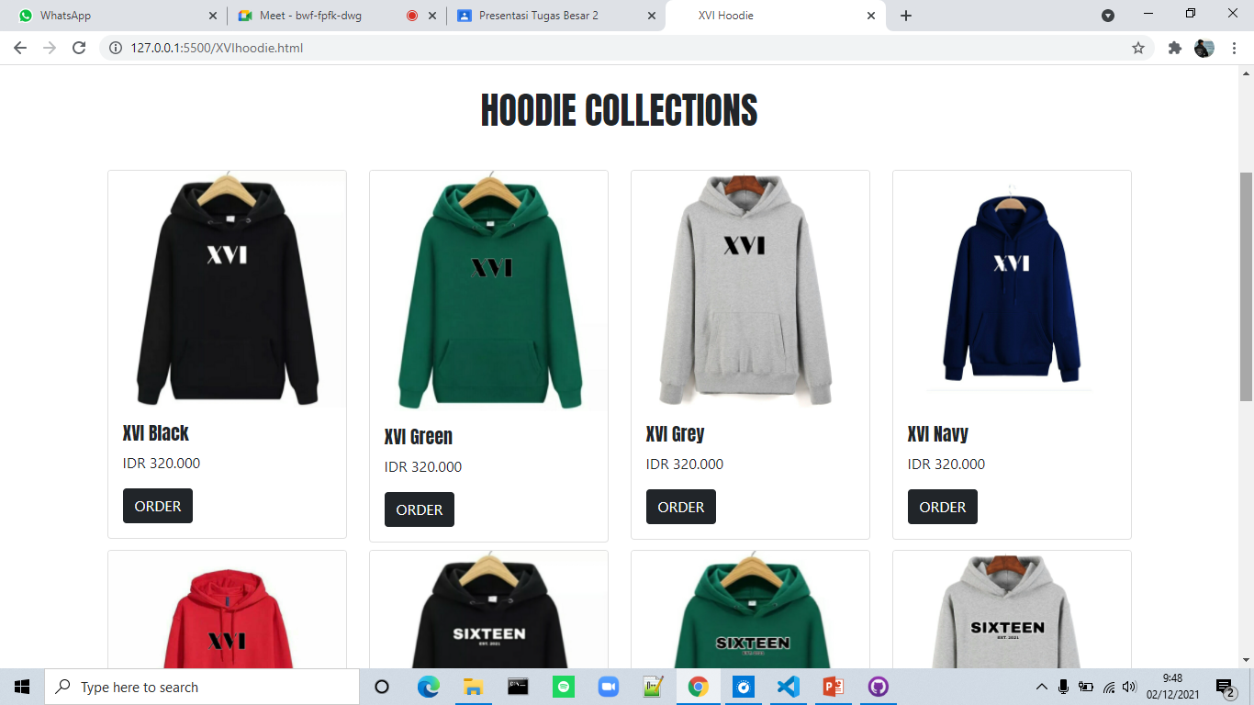
CONTENT WEB

Slide 7
HALAMAN WEB

Slide 8

HOMEPAGE WEB

Slide 9
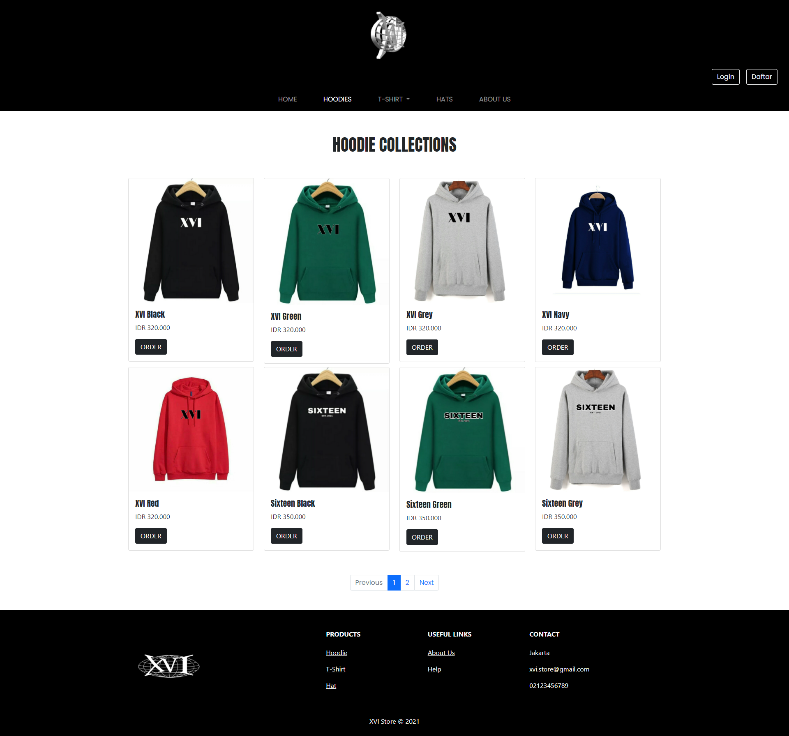
CONTENT
HOODIE : PAGE 1

Slide 10
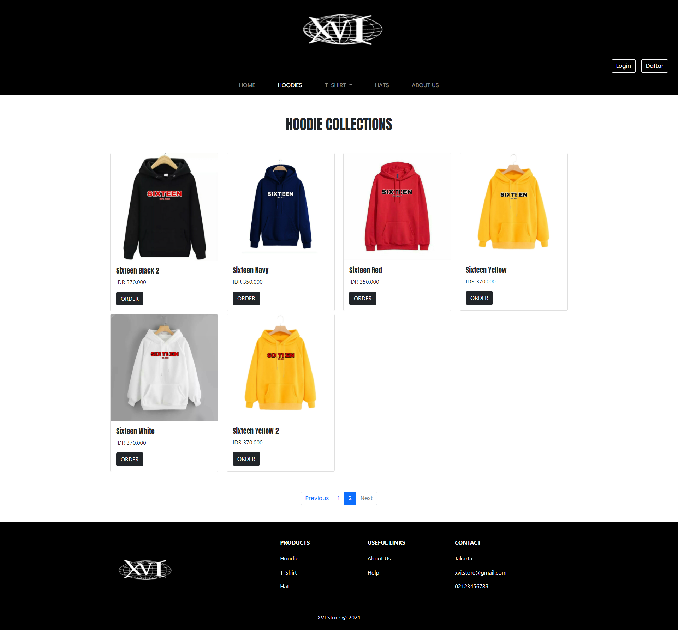
CONTENT
HOODIE : PAGE 2

Slide 11
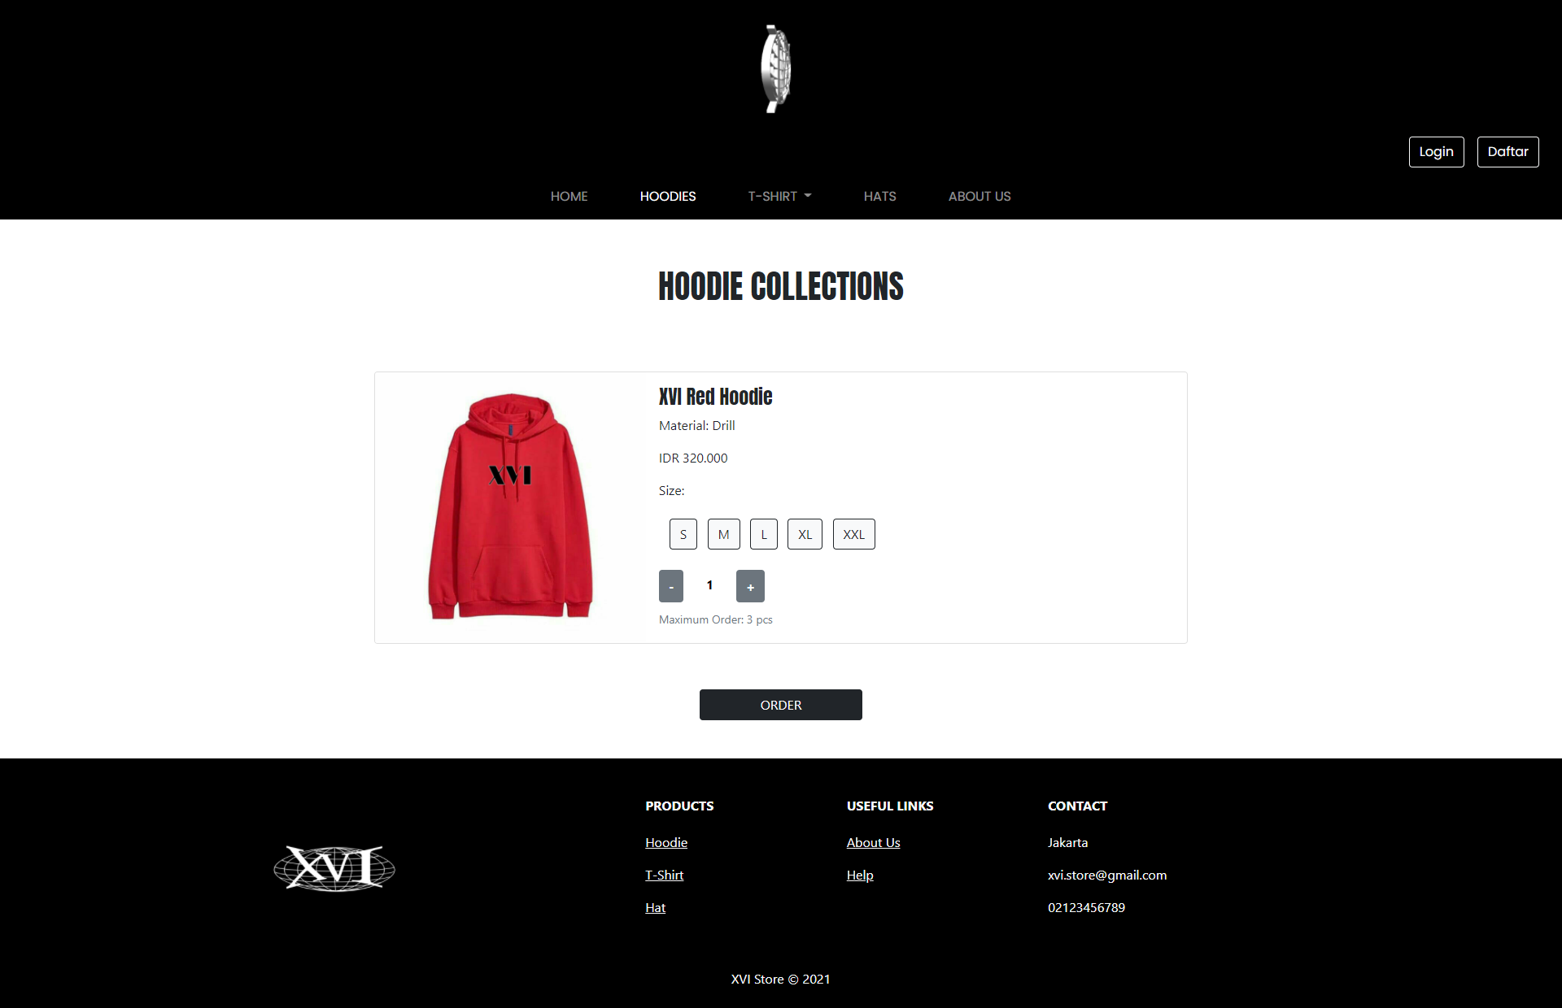

Slide 12
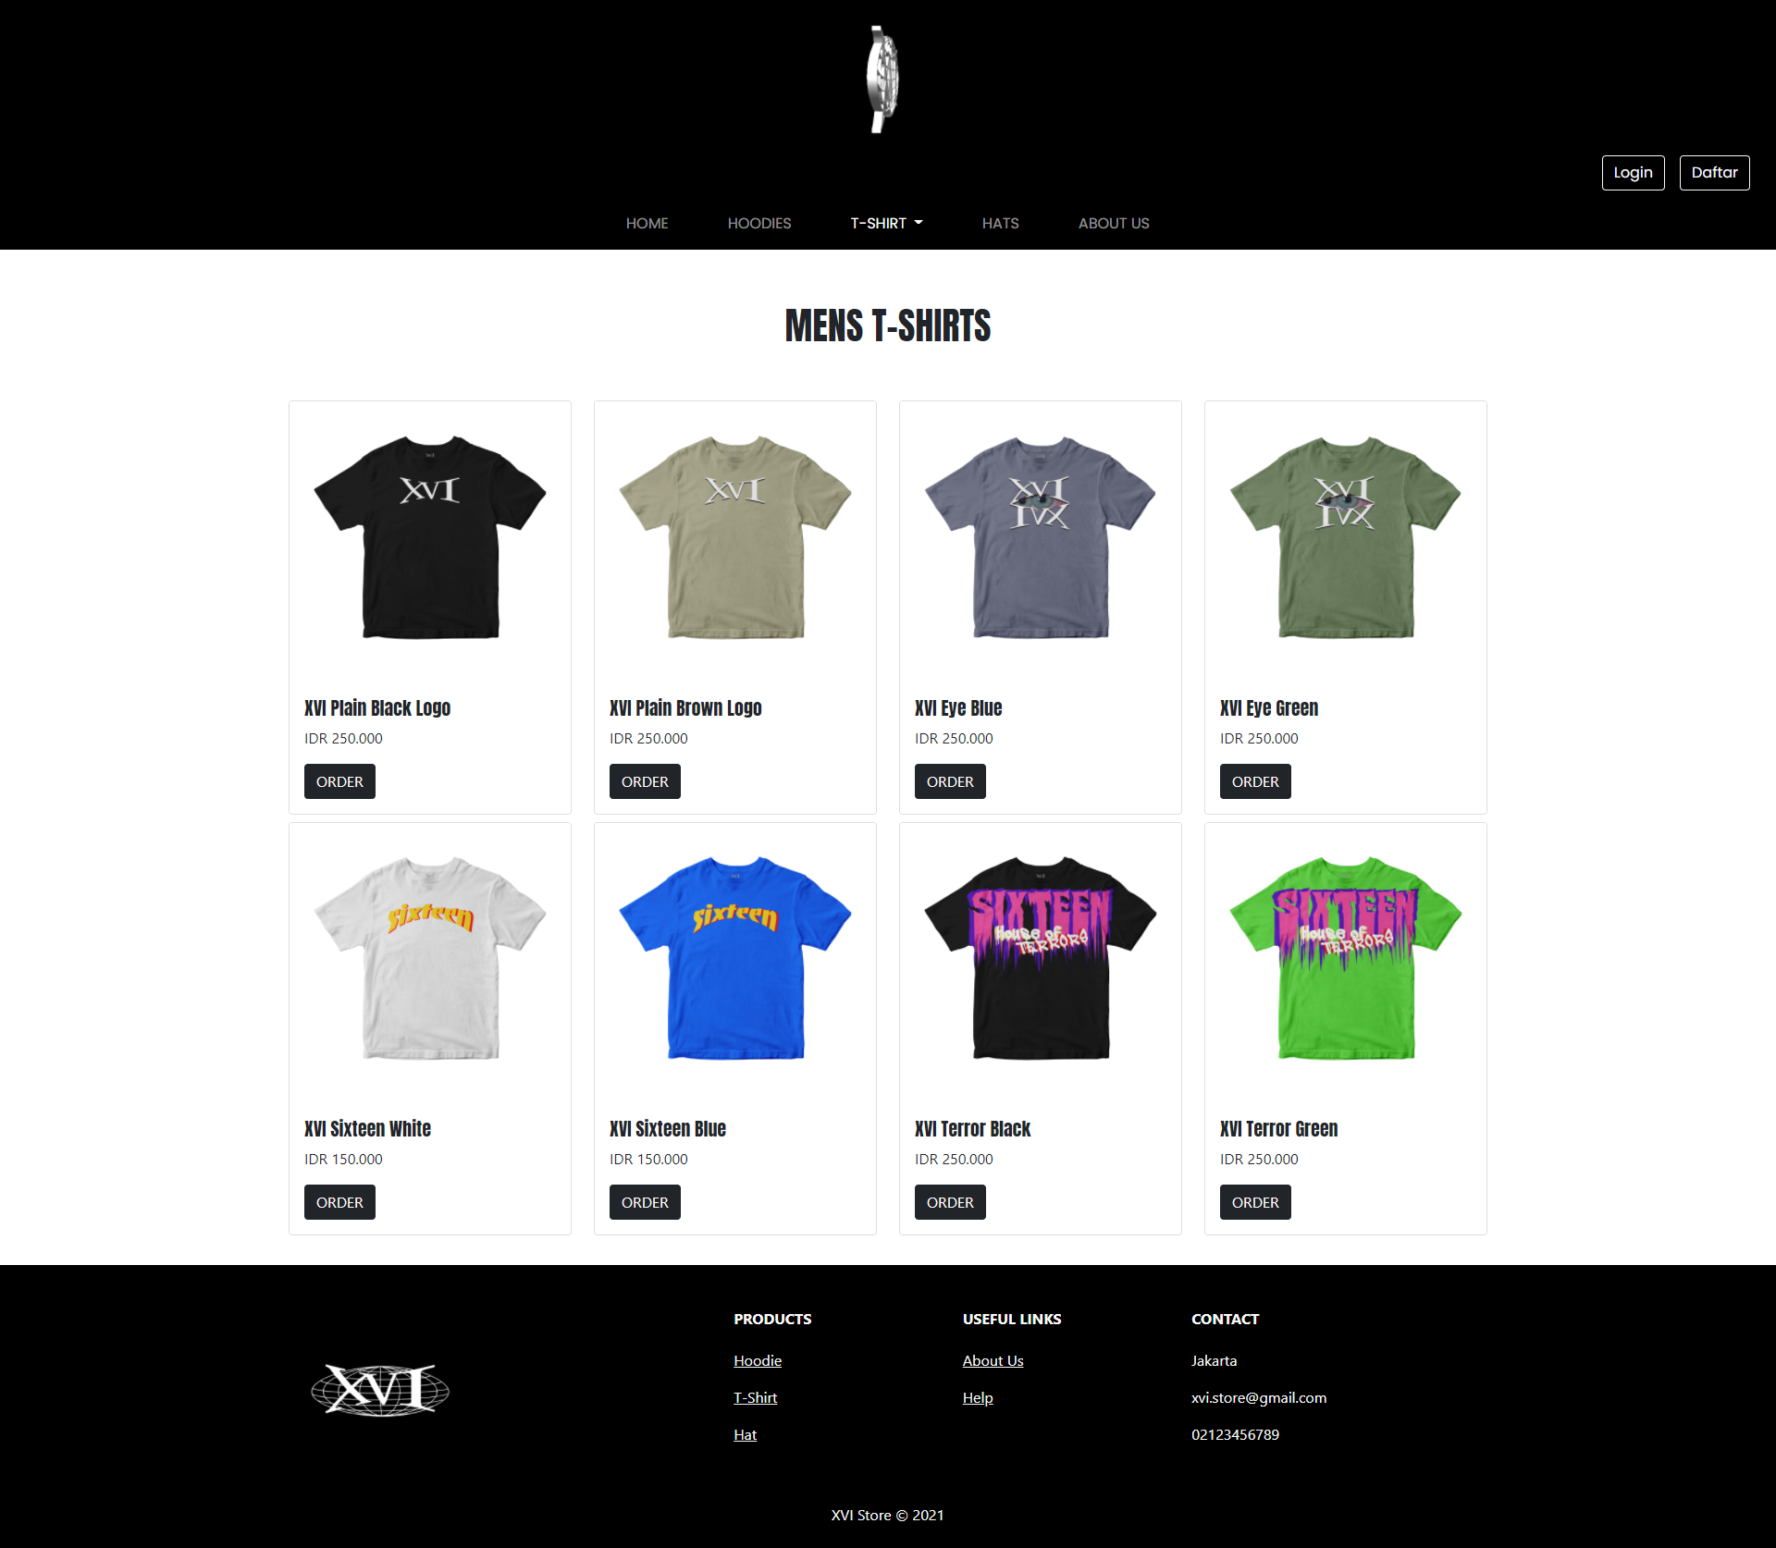
CONTENT
TSHIRT : MEN

Slide 13
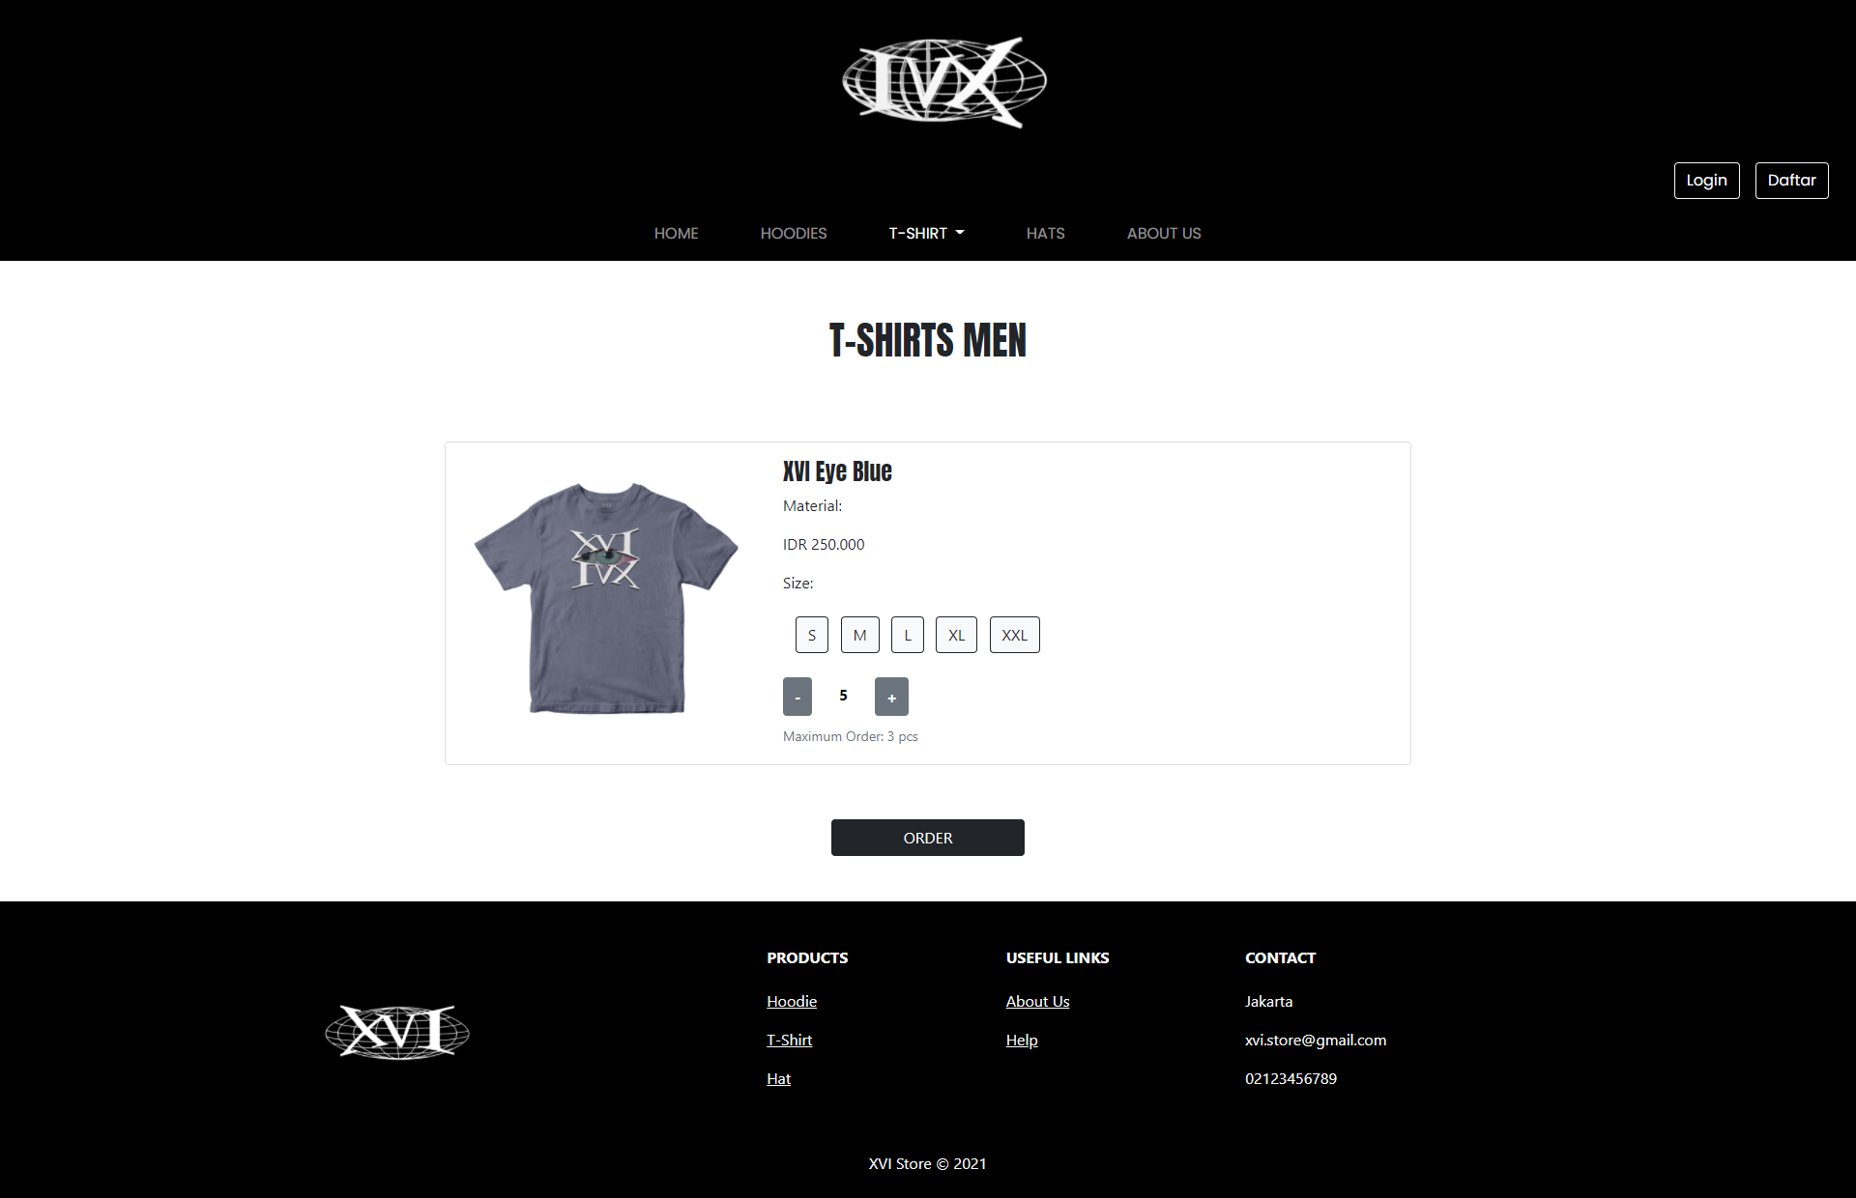

Slide 14
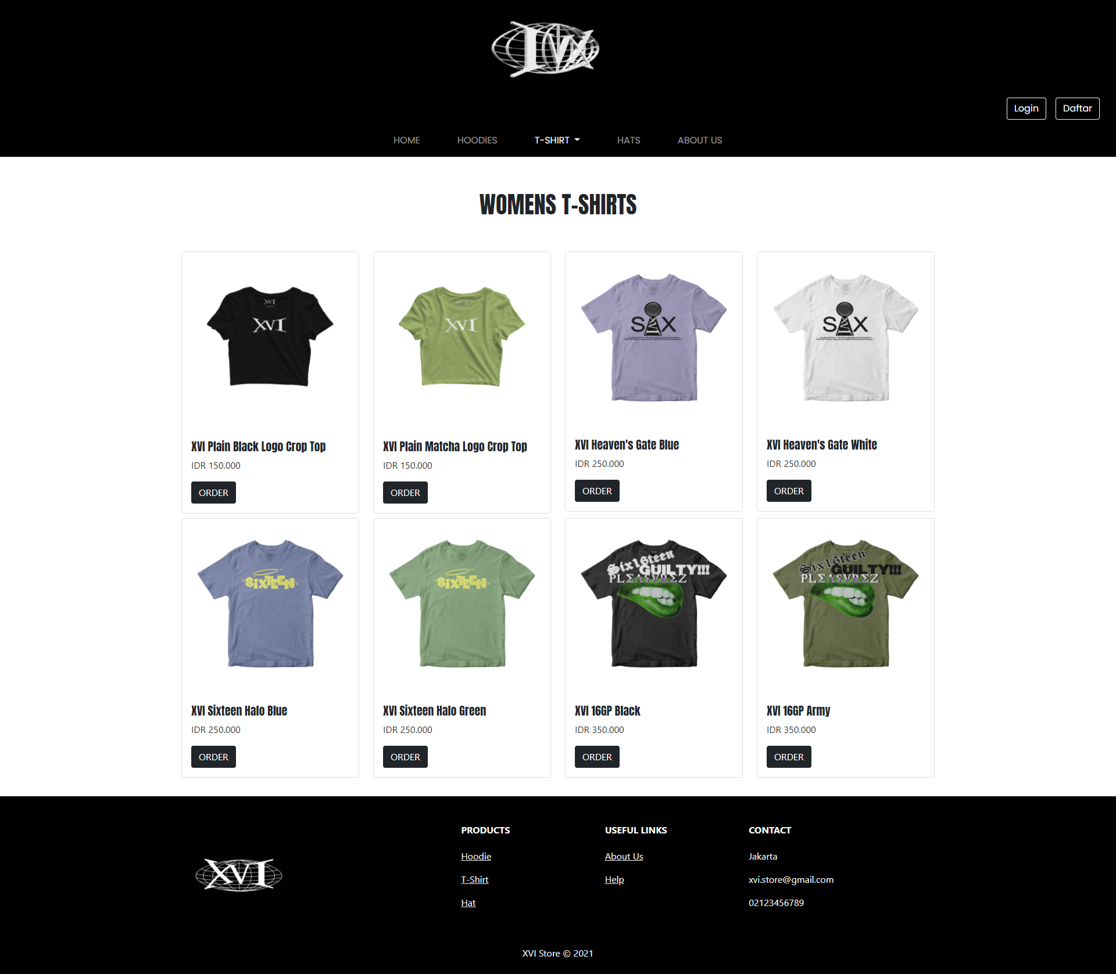
CONTENT
TSHIRT : WOMEN

Slide 15
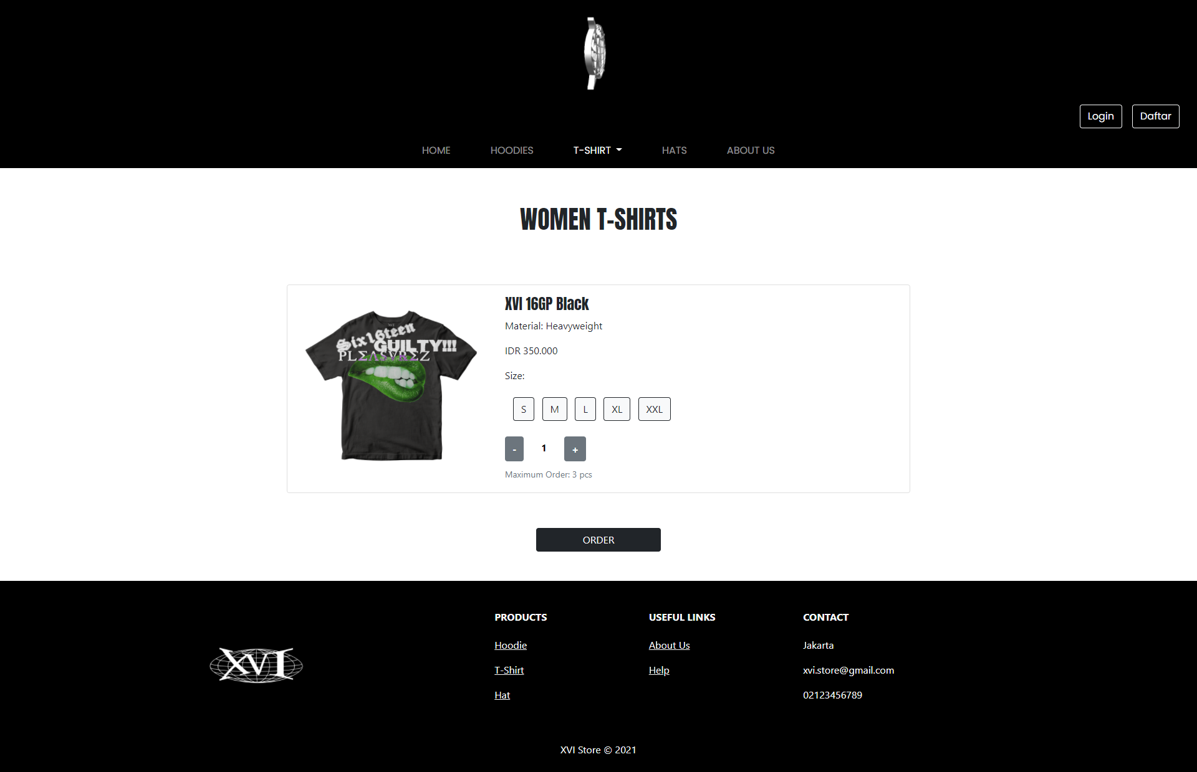

Slide 16
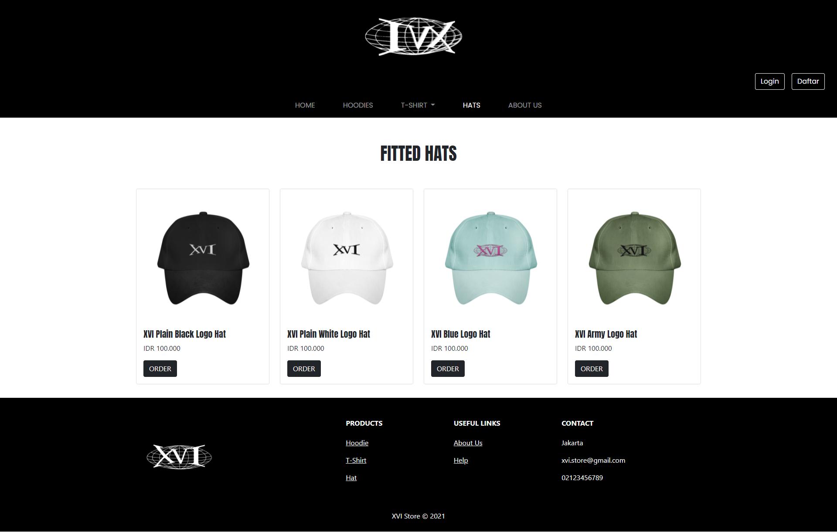
CONTENT
HATS

Slide 17
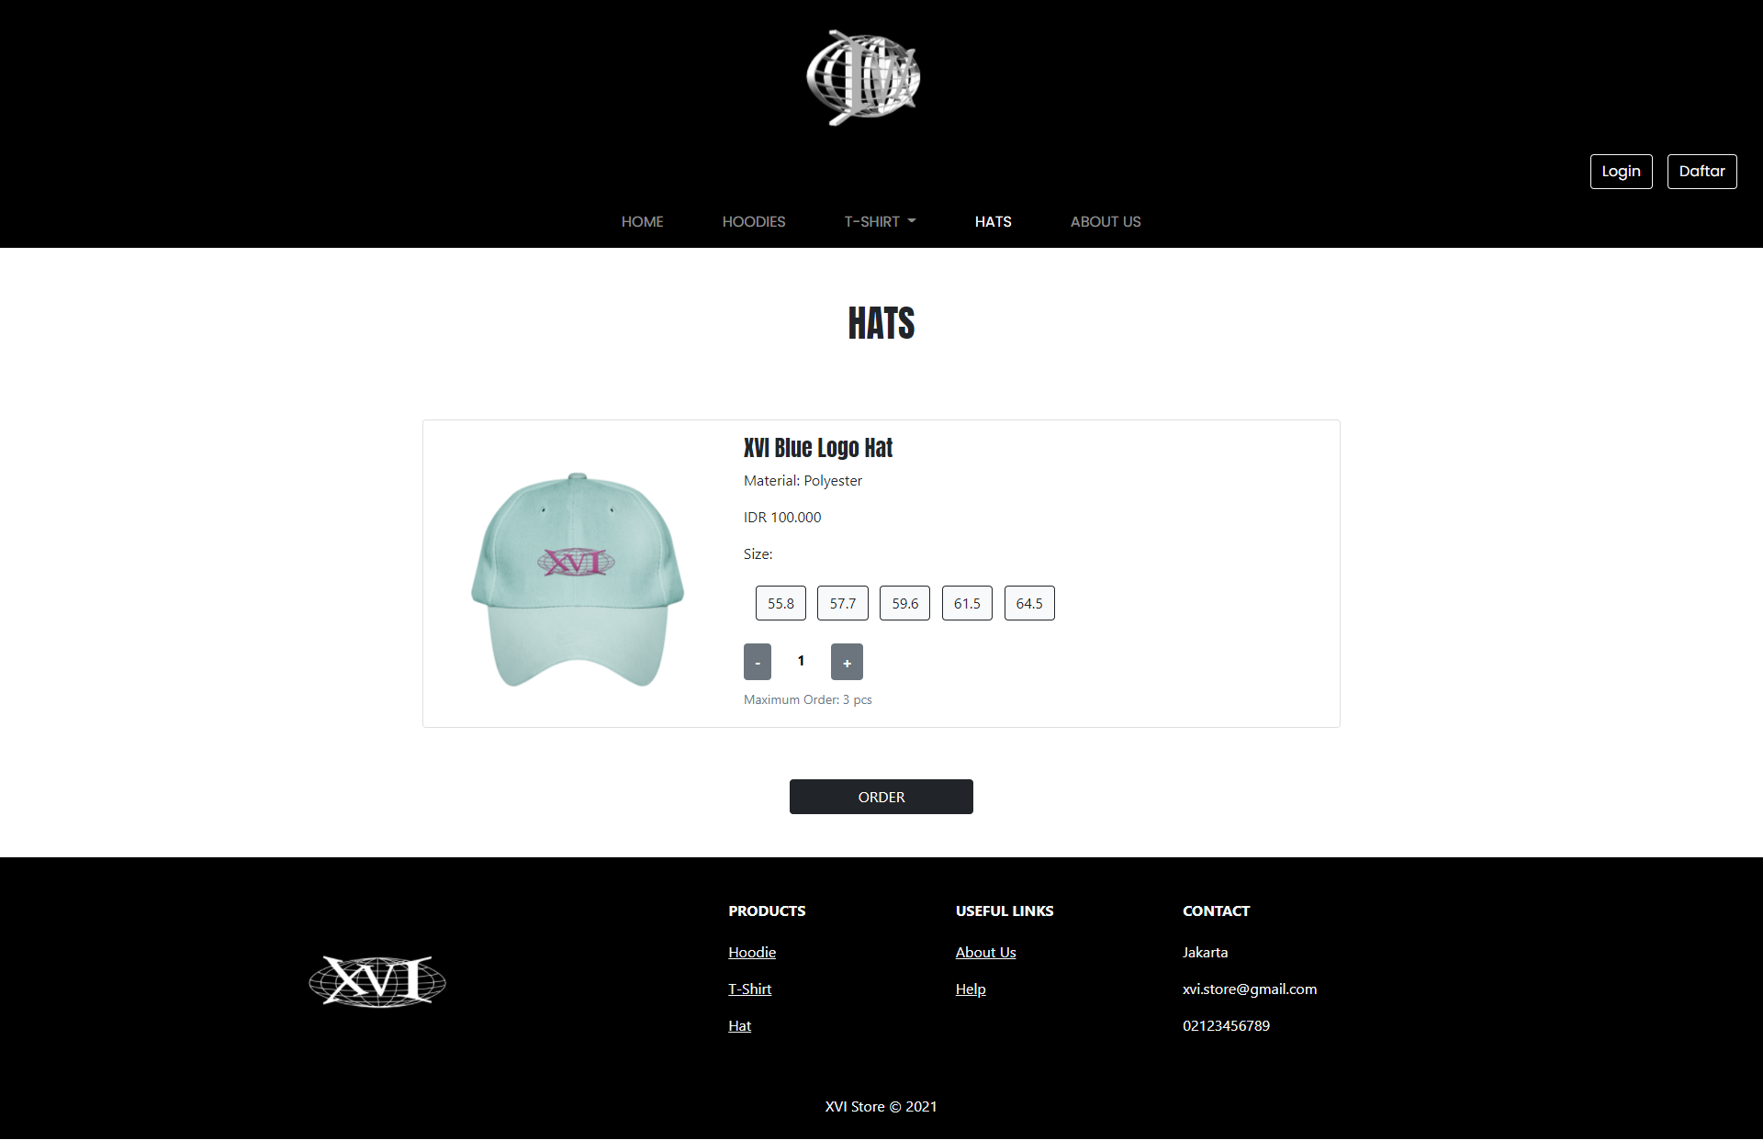
CONTENT
HATS

Slide 18
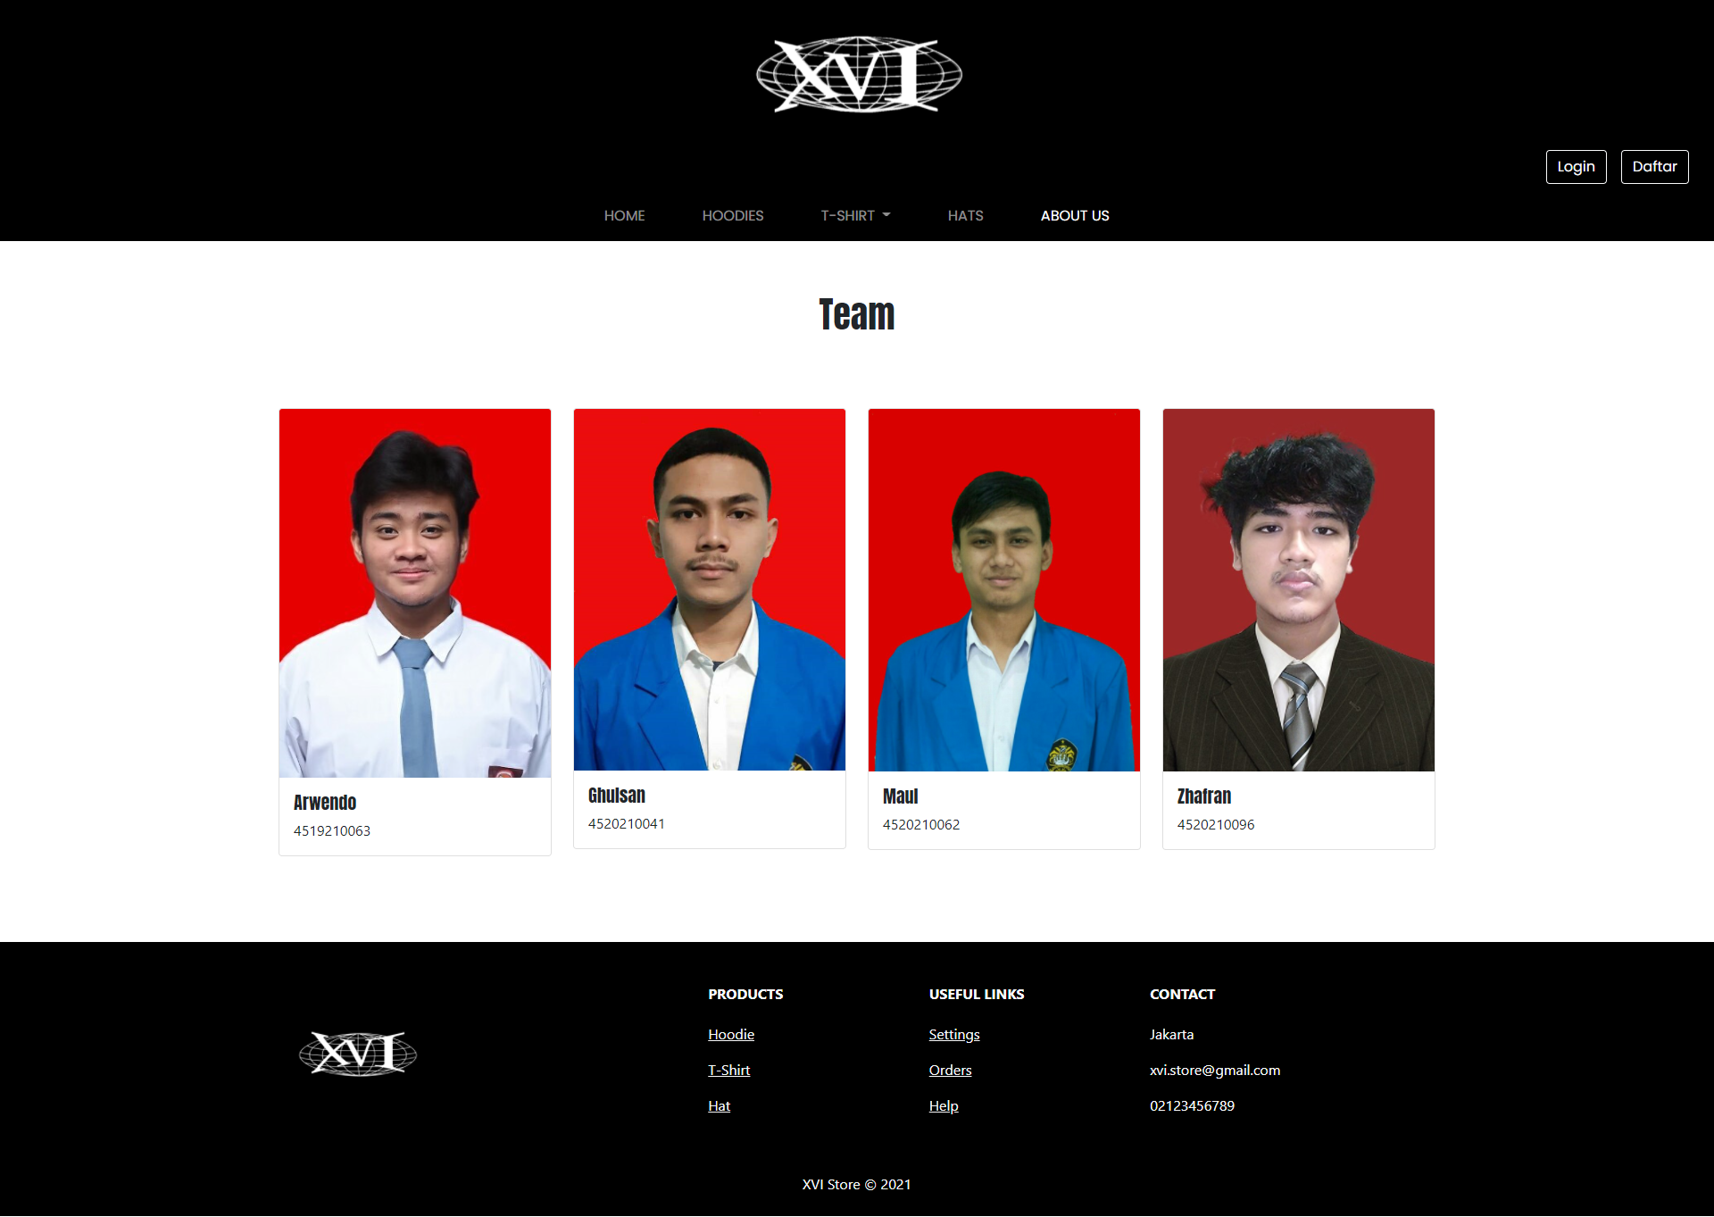
ABOUT US

Slide 19
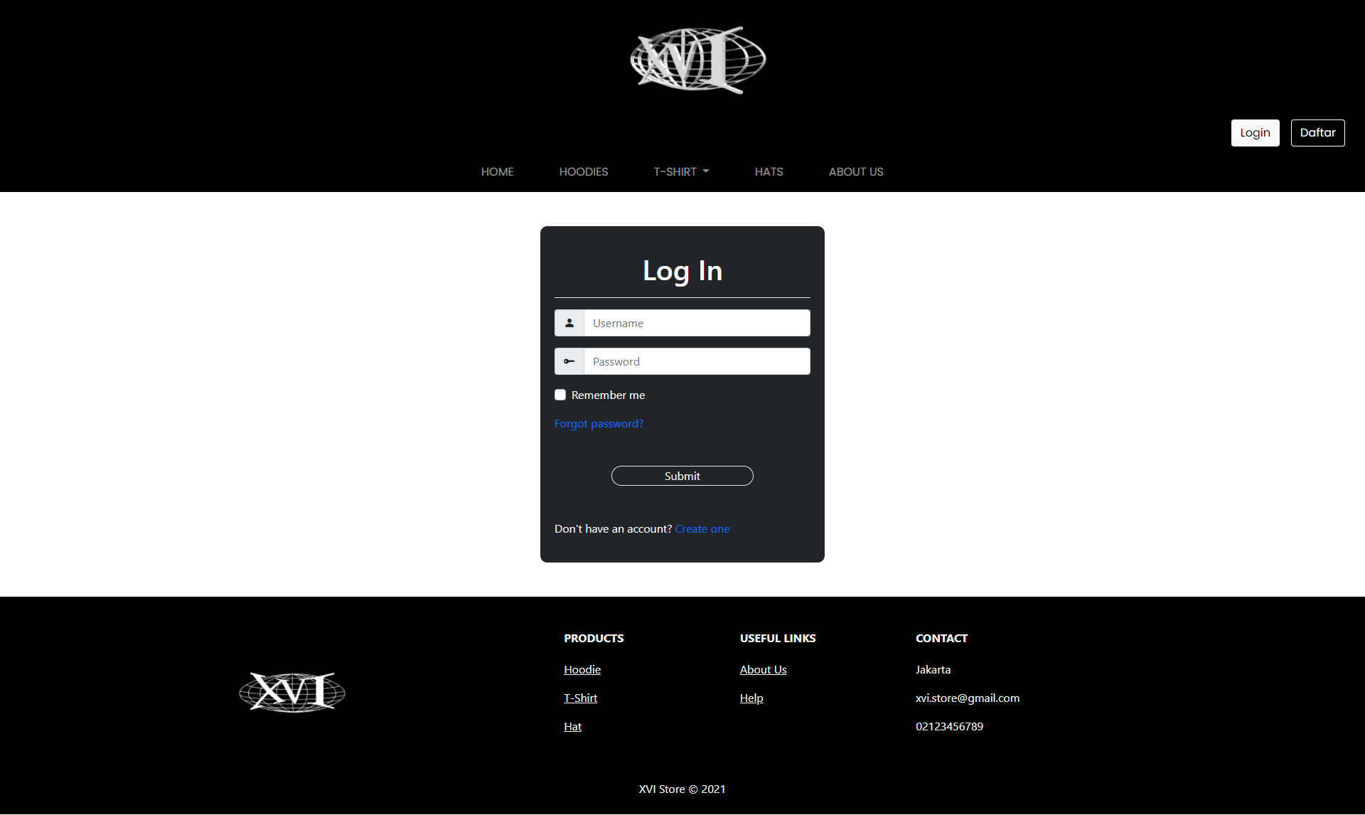
HALAMAN
LOGIN
ABOUT US

Slide 20
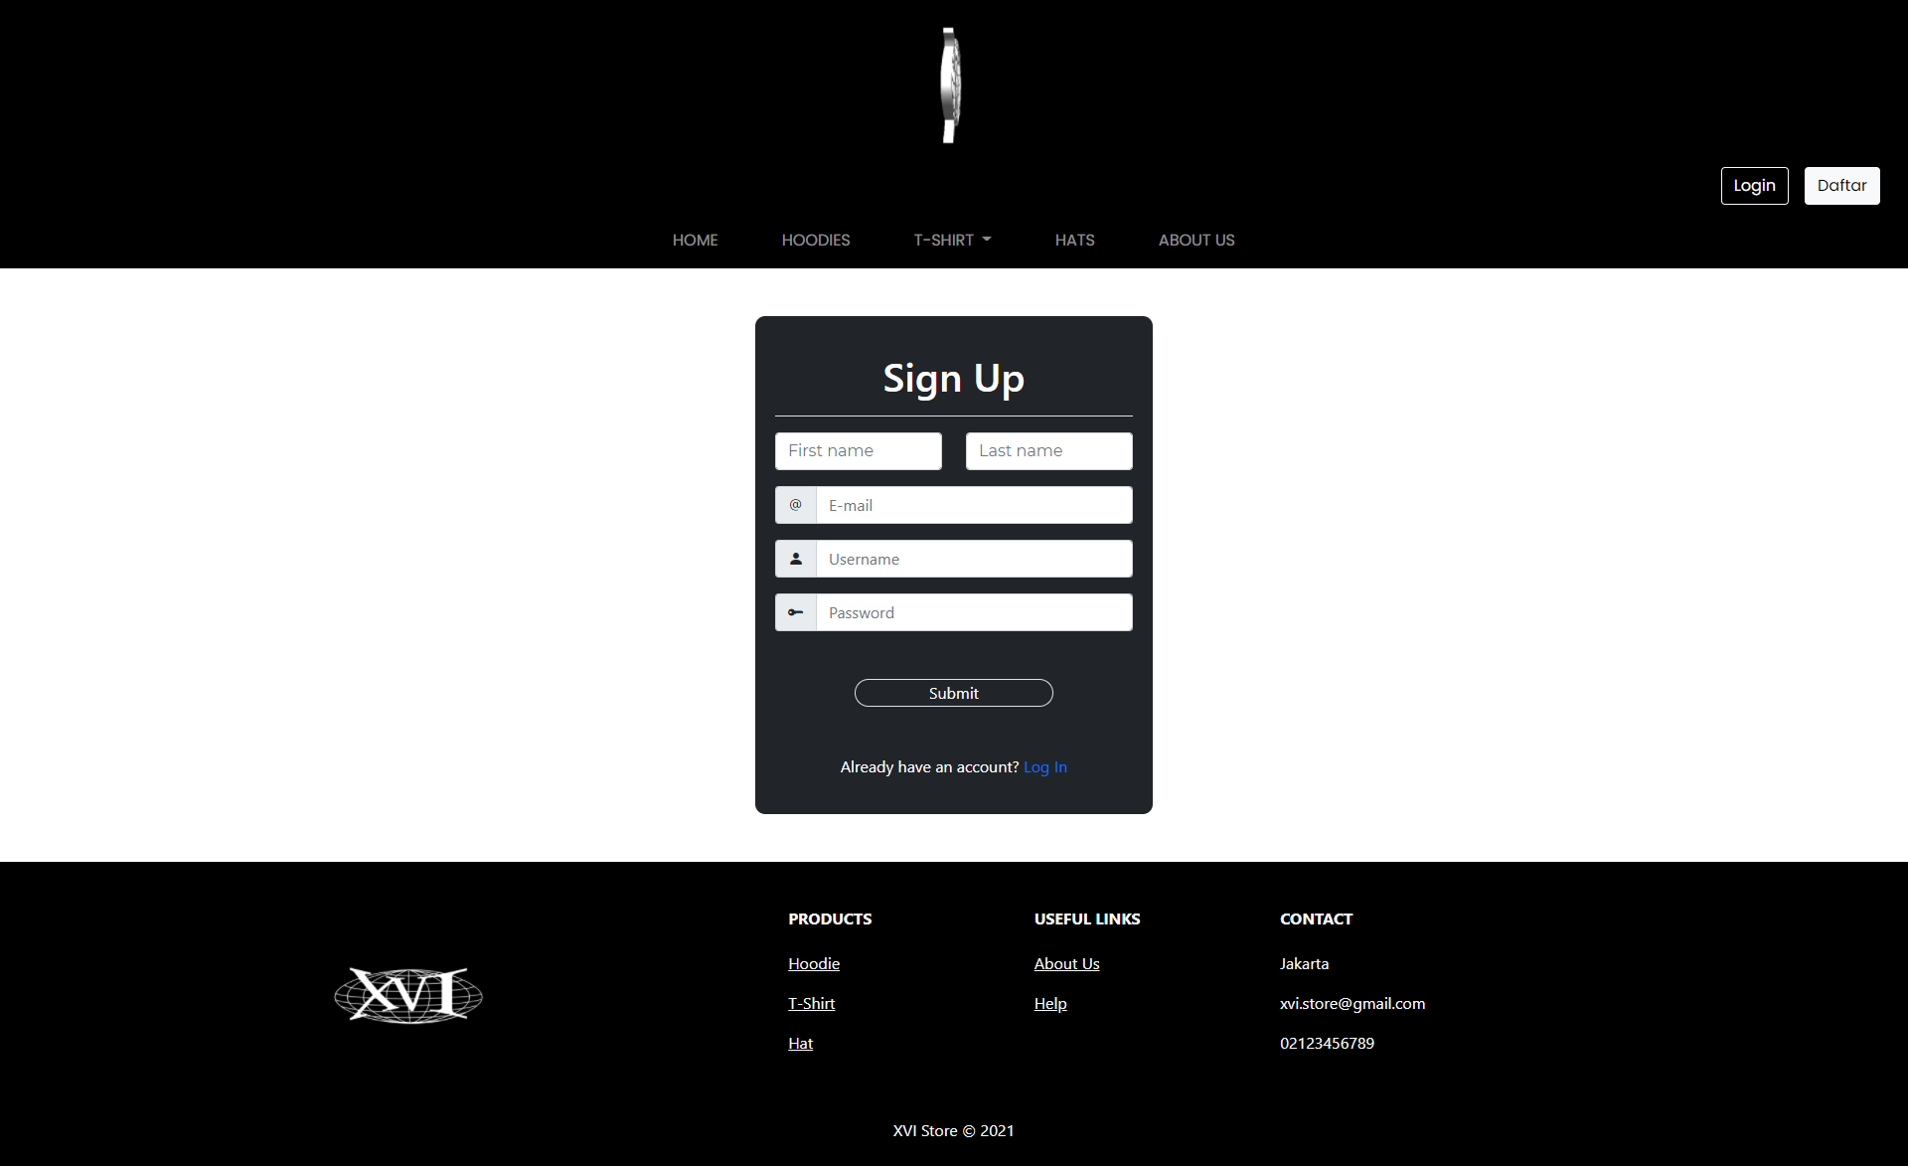
HALAMAN
DAFTAR
ABOUT US

Slide 21
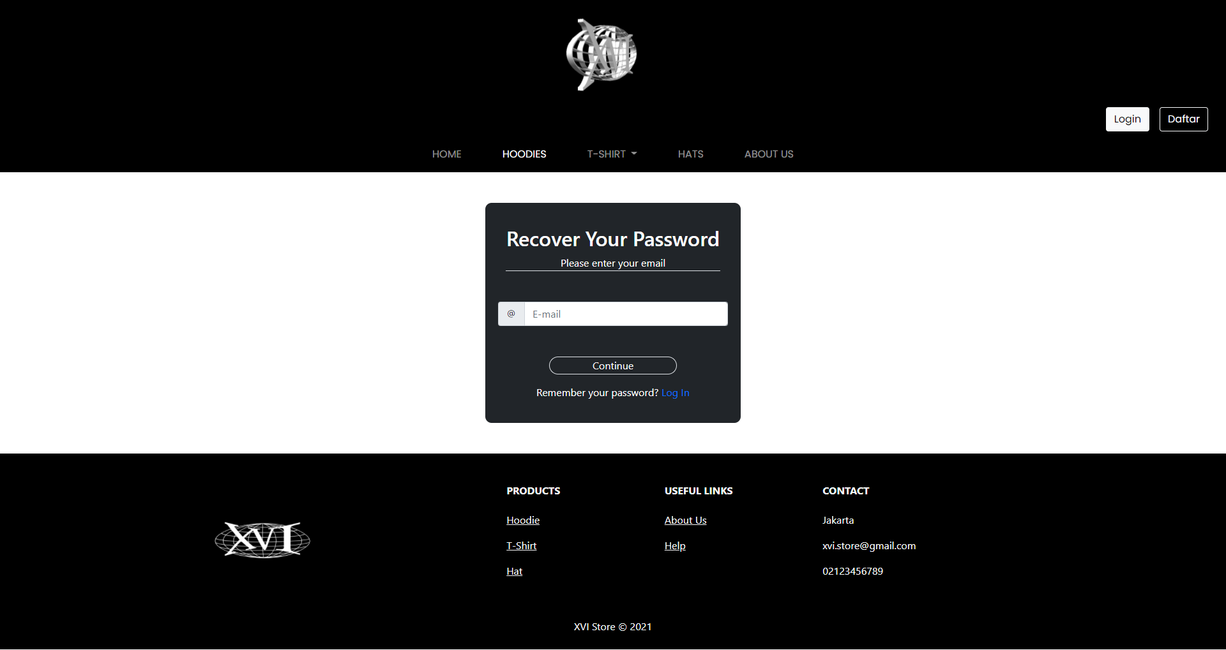
HALAMAN
FORGOT PASSWORD
ABOUT US

Slide 22
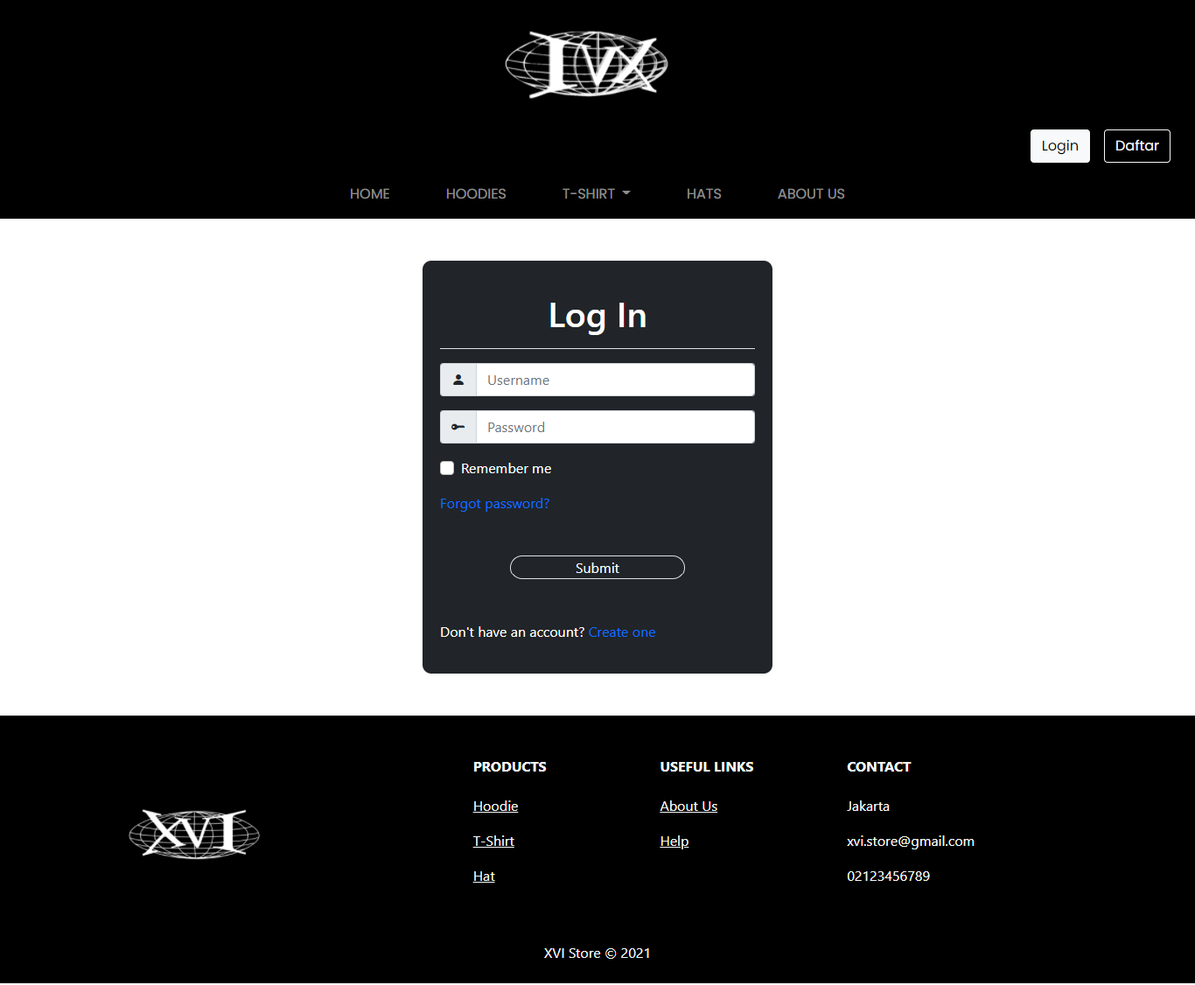
Printscreen Seluruh Halaman (desktop, tab/ipad, mobile (android/iphone))
- Tampilan desktop pada halaman login

Slide 23
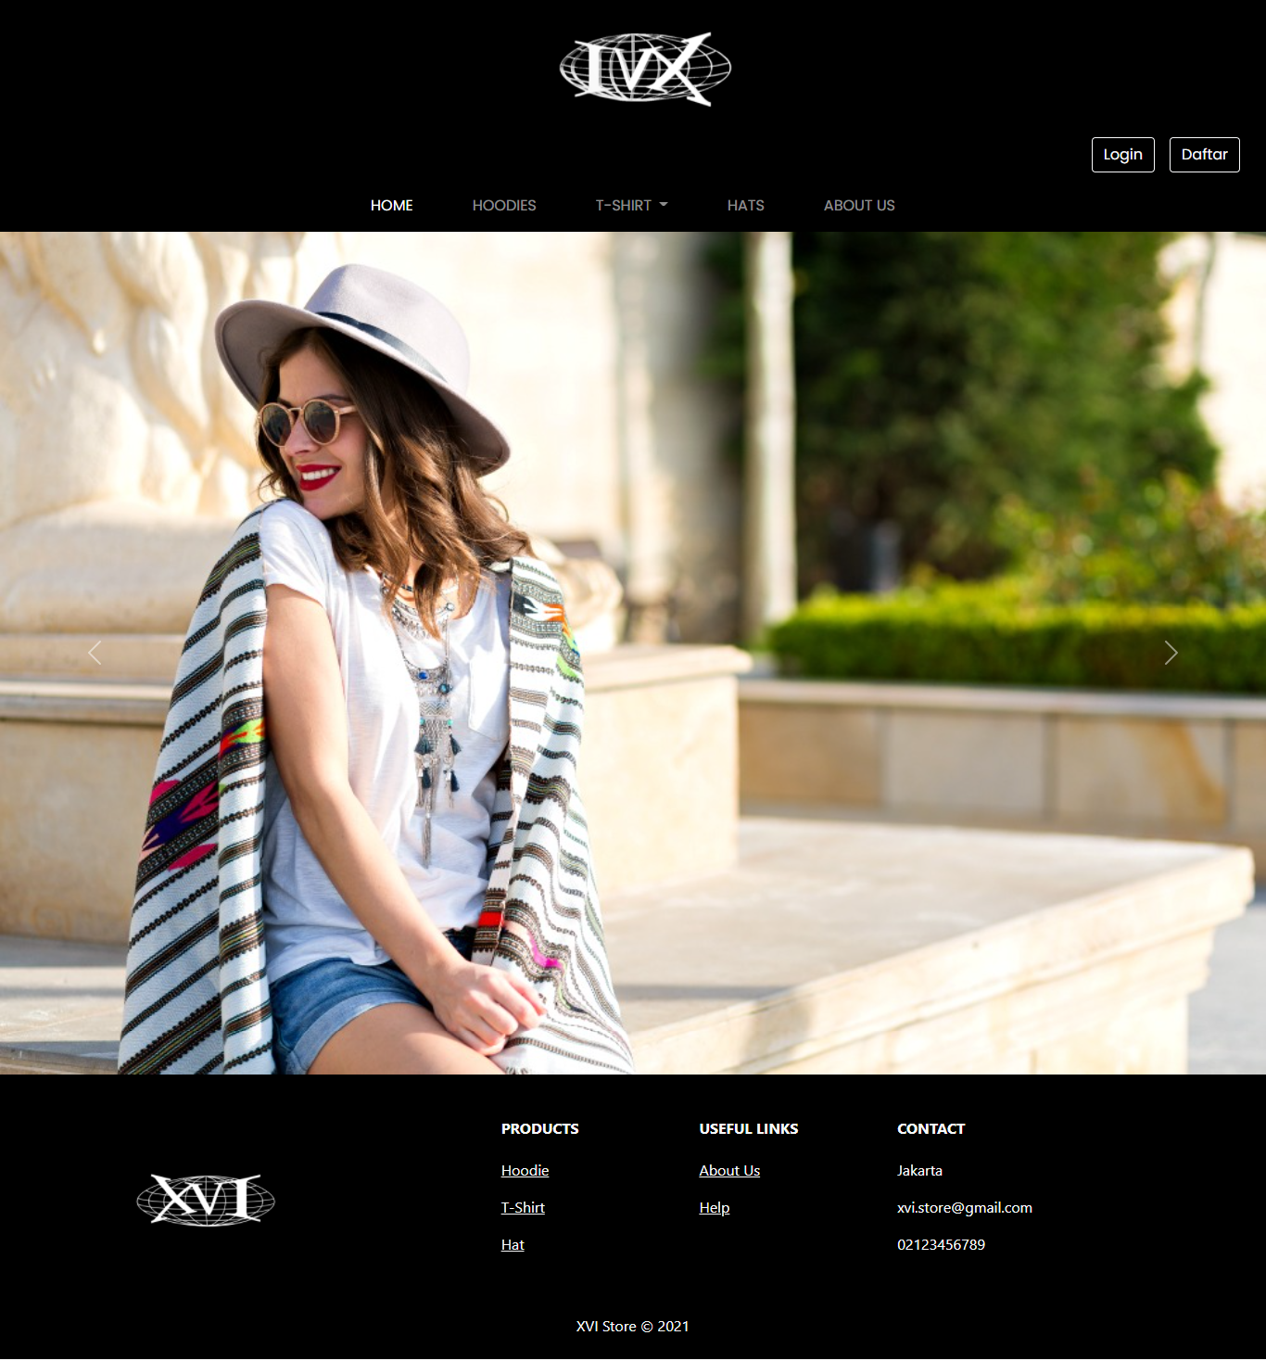
Tampilan desktop
pada halaman Home

Slide 24
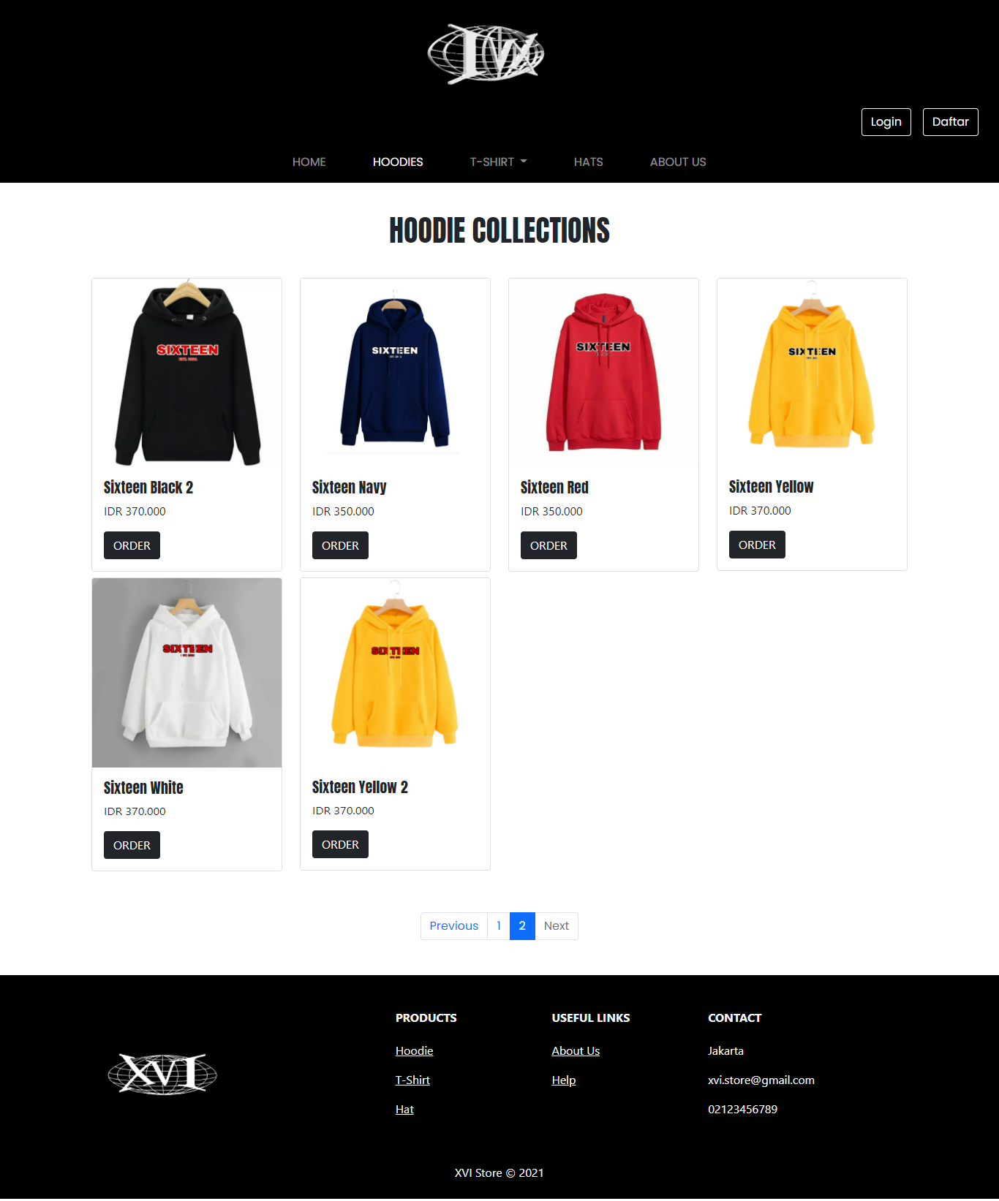
Tampilan desktop
pada halaman hoodies

Slide 25
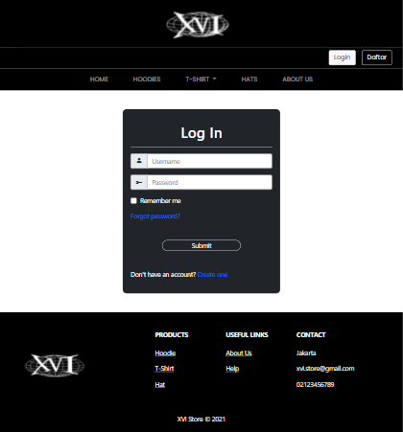
- Tampilan tab/ipad pada halaman login

Slide 26
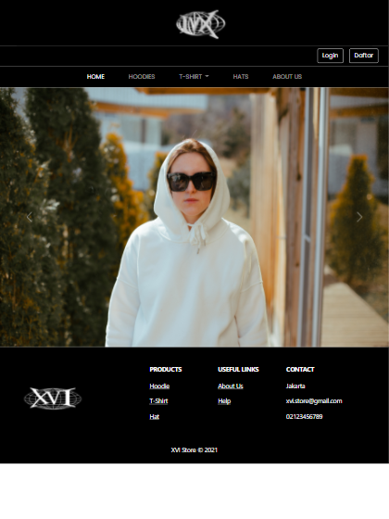
- Tampilan tab/ipad pada halaman home

Slide 27
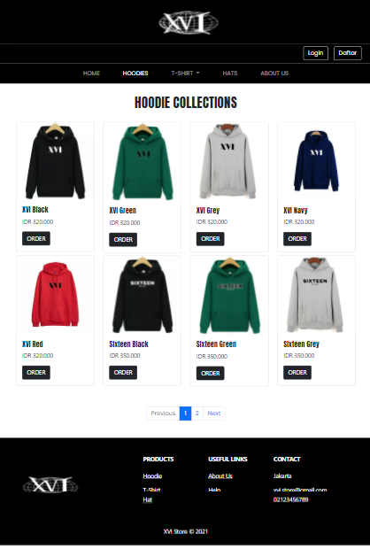
- Tampilan tab/ipad pada halaman hoodies

Slide 28
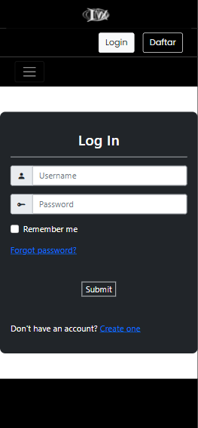
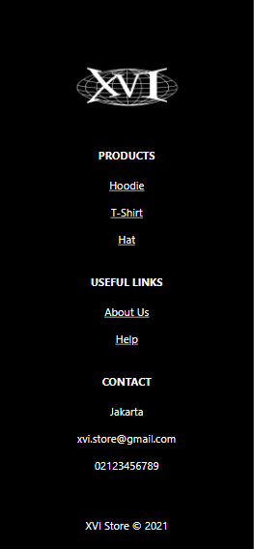
- Tampilan mobile pada halaman login

Slide 29
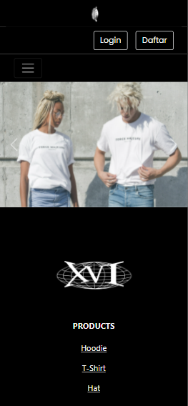

- Tampilan mobile pada halaman home

Slide 30
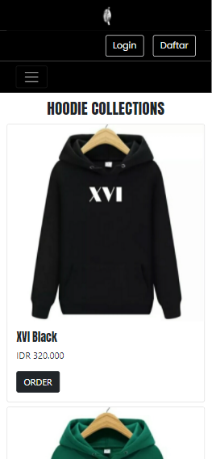
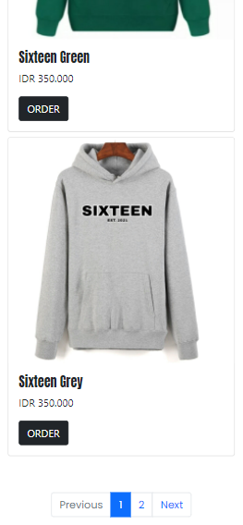

- Tampilan mobile pada halaman hoodies

Slide 31
Terima Kasih

